Slide 1
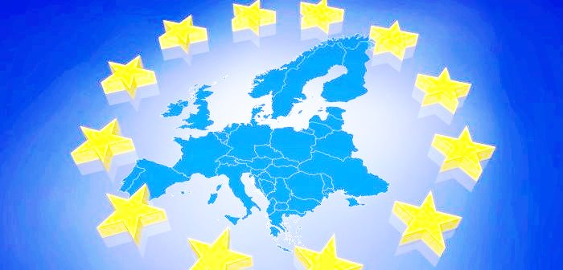
IC Via Ormea
a.s. 2020/2021
L’UNIONE EUROPEA
Prof.ssa Mainenti
Materia: Geografia
Studente: Zoppi Ginevra
Classe: IIB

Slide 2
Primi passi verso l’Unione Europea
Al termine della Seconda guerra mondiale, gli Stati europei avviarono un processo di cooperazione per porre rimedio alla crisi economica e politica dell’Europa.
1951 Comunità Europea del Carbone e dell’Acciaio (CECA)
1957 Comunità Economica Europea (CEE)
1987 Atto Unico Europeo : nasce il Mercato Unico

Slide 3
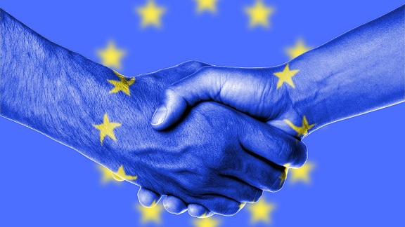
Che cos’è l’Unione Europea (UE)
L’Unione Europea è un’organizzazione tra i Paesi europei
Sovranazionale cioè si pone al di sopra degli Stati che le affidano i propri poteri
Intergovernativa cioè basata sull’interazione dei governi degli Stati membri

Slide 4
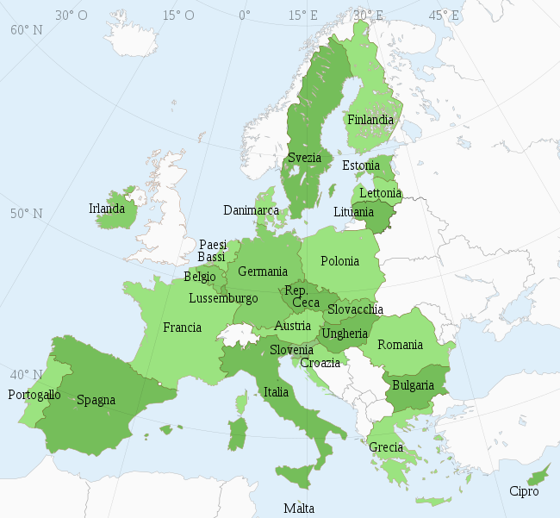
Ad oggi l’Unione Europea conta 27 Stati membri, dopo la BREXIT, cioè il processo di uscita del Regno Unito dall’Unione, avvenuta nel 2020.

Slide 5
I trattati europei
Tutti i poteri dell’UE si basano sui trattati europei, cioè degli accordi sottoscritti dagli Stati membri, che regolano le attività dell’Unione, stabiliscono le regole di funzionamento delle sue istituzioni e gli obiettivi dell’azione comune.
I principali trattati sono :
Trattato di Maastricht (1993) determinò la nascita dell’UE e gettò le basi per l’unificazione monetaria
Trattato di Schengen (1995), cittadinanza europea, abolì le frontiere interne tra i Paesi membri

Slide 6
I criteri per entrare nell’ UE
Il criterio politico: garantire la democrazia, il rispetto dei diritti umani e delle minoranze
Il criterio economico: economia stabile e funzionante
Il criterio dell’adozione delle norme comunitarie: il Paese deve essere in grado di adottare le leggi dell’UE

Slide 7
Paesi candidati all’entrata nell’UE
Ad oggi, i Paesi candidati per l’entrata nell’Unione Europea sono:
Bosnia-Erzegovina, Montenegro, Kosovo, Macedonia del Nord, Albania, Serbia, Turchia.

Slide 8
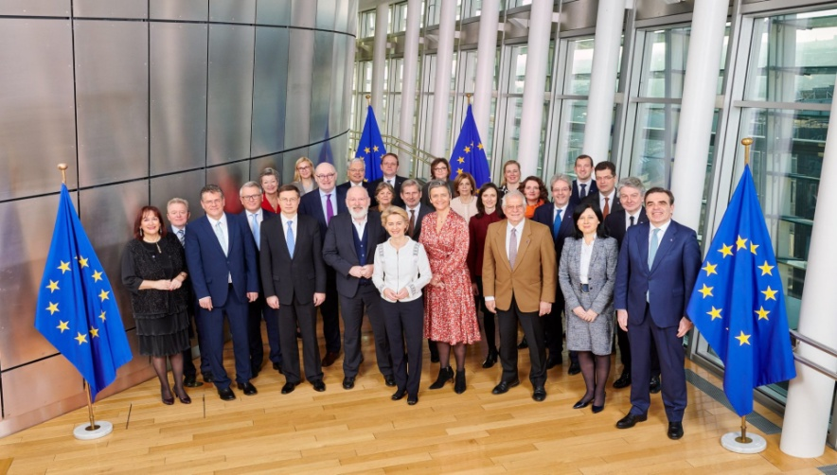
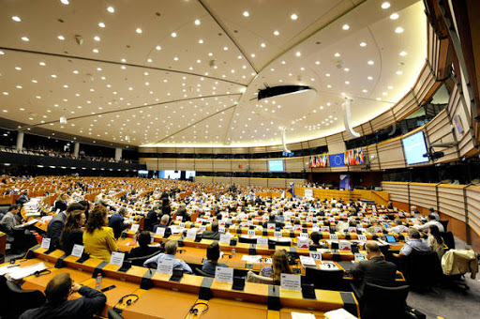
Le istituzioni dell’Unione Europea
La Commissione Europea:
propone nuove leggi, vigila sul rispetto dei trattati (sede a Bruxelles).
Il Consiglio dell’ Unione Europea:
Approva le proposte di legge della Commissione, si occupa di politica estera e di sicurezza.

Slide 9
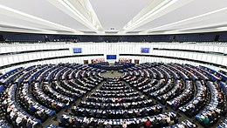
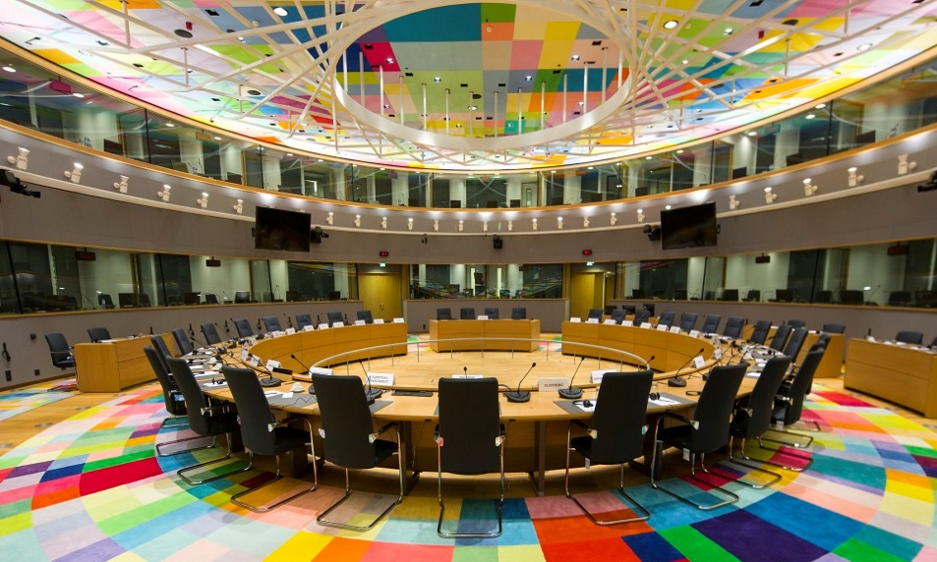
Il Parlamento Europeo:
Approva le proposte della Commissione e vigila sull’operato degli organi UE.
Il Consiglio Europeo:
Definisce gli indirizzi politici e le urgenze dell’Unione (sede a Bruxelles).

Slide 10
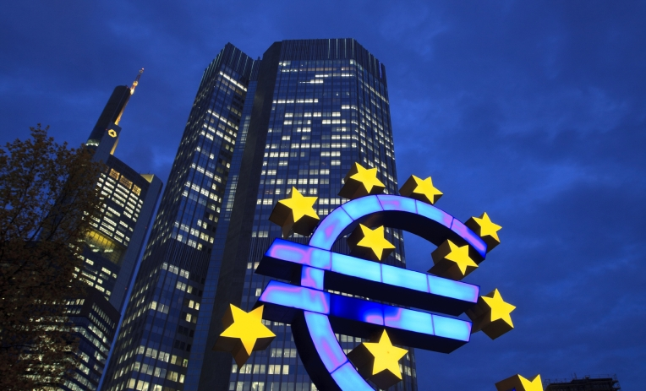
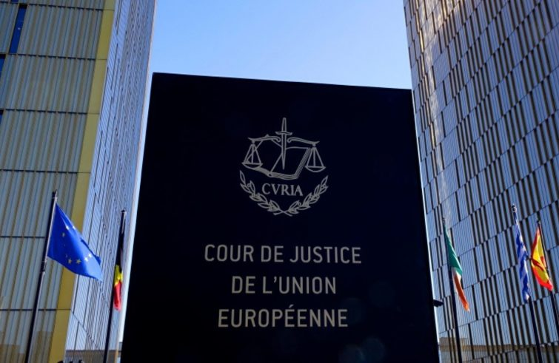
La Banca Centrale Europea:
gestisce/controlla la politica monetaria, eroga prestiti a sostegno degli Stati (sede Francoforte)
La Corte di Giustizia:
Risolve le controversie tra gli Stati membri, con i trattati comunitari. (sede Lussemburgo)

Slide 11
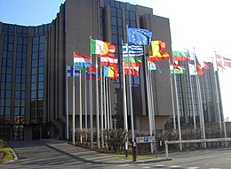
Corte dei Conti:
Controlla la correttezza della gestione finanziaria dell’UE (sede Lussemburgo).

Slide 12
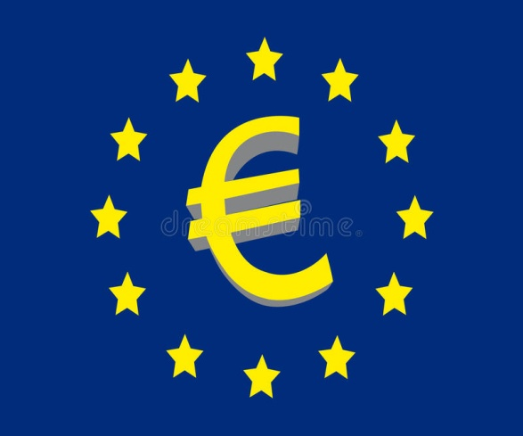
L’Euro, la moneta dell’UE
Perché l’euro?
Facilita gli scambi commerciali,
collaborazione economica più stretta tra Paesi UE;
ha eliminato i costi delle operazioni di scambio;
ha permesso di avere una moneta “forte”;
più scelta e prezzi stabili per i consumatori.

Slide 13
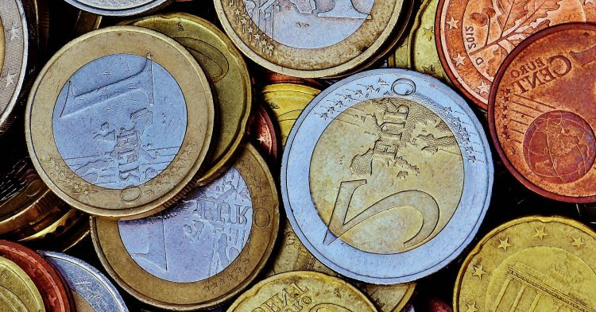
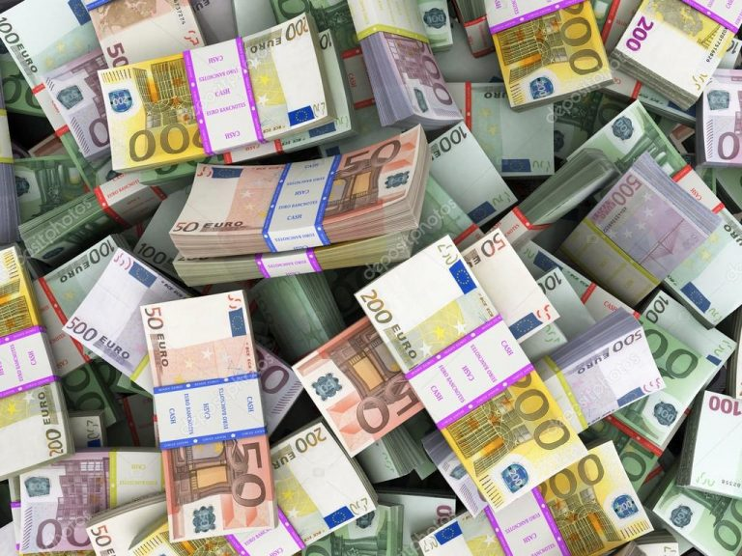
Possono essere utilizzate in tutta la zona euro
Monete: hanno un lato comune e uno con simboli nazionali;
Banconote: non hanno un lato nazionale.

Slide 14
Gli obiettivi dell’Unione Europea
Le politiche agricole dell’Unione Europea
sostenere la produttività delle imprese agricole;
garantire la qualità della vita degli agricoltori;
pratiche agricole sempre più “verdi”;
garantire la sicurezza dei cibi;
difendere i prodotti tipici dei territori.

Slide 15
Le politiche ambientali dell’Unione Europea
progetti per la conservazione degli habitat naturali;
riduzione delle emissioni di gas a effetto serra;
favorire lo sviluppo delle fonti energetiche rinnovabili;
limitare l’aumento della temperatura globale al di sotto dei due gradi.

Slide 16
Le politiche di solidarietà e sociali dell’UE
Le politiche di solidarietà mirano a ridurre gli squilibri tra i Paesi membri
Le politiche sociali e del lavoro spettano ai governi nazionali, ma l’Unione può sostenerne gli sforzi.
La politica estera e di sicurezza dell’UE
salvaguardia della sicurezza dei Paesi membri;
difesa dei princìpi democratici;
mantenimento della pace.

Slide 17
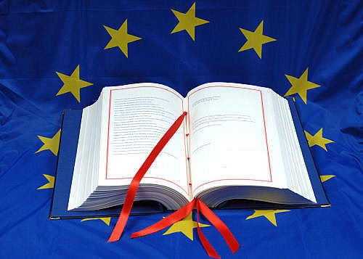
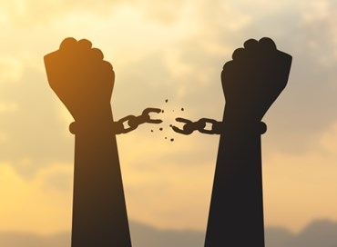
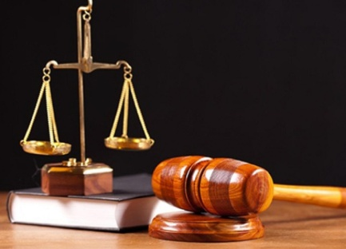
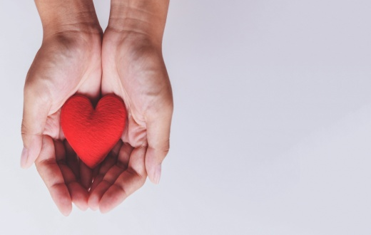
La Carta Europea dei Diritti Fondamentali
La Carta Europea dei diritti fondamentali contiene gli ideali su cui si fonda l’Unione Europea:
Dignità, Libertà, Uguaglianza, Solidarietà, Diritti dei cittadini, Giustizia.

Slide 18
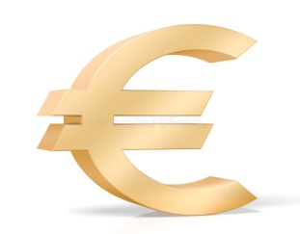
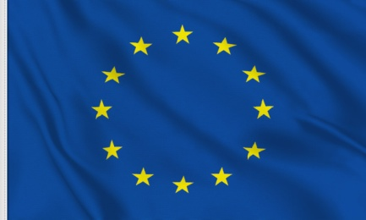
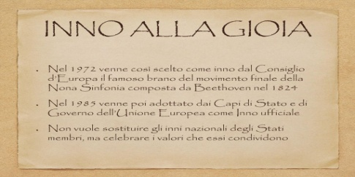
I simboli dell’UE
Motto: “Uniti nella diversità”
Euro
Bandiera europea
Inno europeo
Giornata dell’Europa: 9 maggio

Slide 19
BIBLIOGRAFIA
Libro “Io viaggio”, Giancarlo Corbellini, “Edizioni Scolastiche Bruno Mondadori”
Appunti personali presi in classe

